Slide 1
Workshop algemene psychiatrie
Notes:
Deze kunnen worden gewijzigd zodat ze overeenkomen met bepaalde regels van uw school.

Slide 2
Vandaag
De psychiatrische zorg van nu
Maatschappelijk steunsysteem
Organisaties van de GGZ
Zorgvarianten
Rol van de begeleider
Opdracht

Slide 3
Zorg van nu: Vermaatschappelijking
Vroeger: gesticht of instelling
Vermaatschappelijking: de maatschappij van nu draagt steeds met de verantwoordelijkheid voor de verzorging van mensen met een zorgbehoefte.
Wet Maatschappelijke Ondersteuning: de gemeentelijke overheid biedt voldoende hulp en begeleiding om te kunnen participeren in de samenleving.

Slide 4
Maatschappelijk steunsysteem
Ontstaat wanneer de formele zorg samen met de informele zorg inspanningen leveren om de participatie van mensen met een psychische kwetsbaarheid vergroten.
Maatschappelijk steunsysteem op 3 niveaus
Persoonlijk netwerk
Hulpverlenersnetwerk
Bestuurlijk netwerk (bestuurders van zorgaanbieders)

Slide 5
Organisatie van de GGZ
De geestelijke gezondheidszorg richt zich op:
Het voorkomen
Het behandelen en genezen
Het laten deelnemen aan de samenleving
Het bieden van hulp

Slide 6
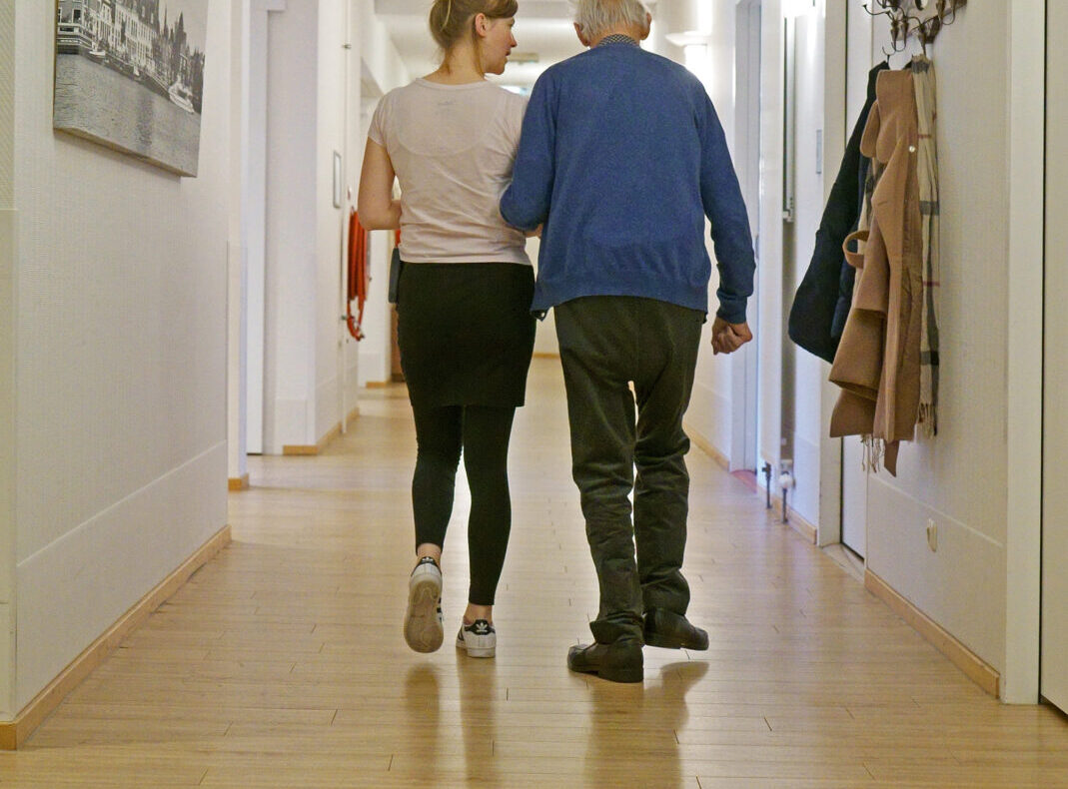
Organisatie van de ggz in 2 delen
De basis GGZ: eerste lijn
De gespecialiseerde zorg: tweede lijn

Slide 7
zorgvarianten
Ambulante zorg
Beschermd wonen
Deeltijd- en dagbehandeling
Klinische opname
Bemoeizorg

Slide 8
Rol van de begeleider
Zoveel mogelijk ondersteunen.
De cliënt moet erkennen dat er een probleem is.
Inleven in de situatie.
Ken het ziektebeeld van de cliënt en begrijp waarom de cliënt op een bepaalde manier reageert.

Slide 9
Opdracht: wat is.../ wat weet je van…

Slide 10
Volgende week: eerste presentaties

Slide 11
Afronding vak:
Opdrachten werkboeken: deadline 13 april
Brochure/ collage/ film: deadline 13 april
Verzorgen van een les: week 6,7,8

